Slide 1

Работа с MS Excel
Какво? Защо? Как? Откъде? Функции и приложения ☺

Slide 2

За какво се използва MS Excel?
От англ. – еxcel [ ik´sel ] превъзхождам, изпъквам;
MS Excel е програма за електронни таблици – изключително мощно средство за обработване на огромни количества данни. Работи с почти всякакъв вид информация. В клетките можем да въвеждаме цифри, текст или формули. Въвеждаме данни в клетките и ги групираме в редове и колони. Това ни позволява да сумираме, сортираме и филтрираме данни, да ги организираме в таблици и да създаваме чудесно изглеждащи диаграми.

Slide 3
Кой използва MS Excel?
децата в училище, които се обучават
студенти и преподаватели
статистици
финансисти и счетоводители
офис служители и маркетинг специалисти
инженери и физици
мениджъри
специалистите от всички области, където се събират и анализират данни.

Slide 4
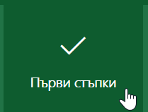
Нека разгледаме основните стъпки, за да започнете работа…☺

Slide 5
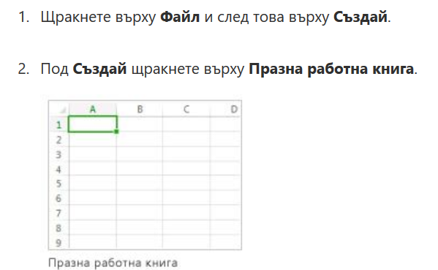
Създаване на нова работна книга
Документите на Excel се наричат ''работни книги''. Всяка работна книга има листове, обикновено наричани ''електронни таблици''. Можете да добавите в работната книга толкова листове, колкото желаете, а можете да създавате и нови работни книги, за да съхранявате данните си отделно.
/New

Slide 6
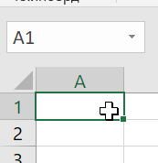
Въвеждане на данни
Щракнете върху празна клетка.
Например клетка A1 в нов лист. Клетките се идентифицират по тяхното местоположение в реда и колоната в листа, така че клетка A1 е клетката в първия ред на колона A.
Въведете текст или число в клетката.
Натиснете Enter или Tab, за да се придвижите до следващата клетка.

Slide 7
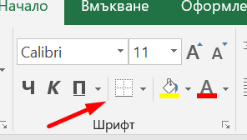
Прилагане на граници на клетки
Изберете клетката или диапазона от клетки, към които искате да добавите граница.
В раздела Начало, в групата "Шрифт" щракнете върху стрелката до "Граници" и след това щракнете върху желания стил на граница.

Slide 8
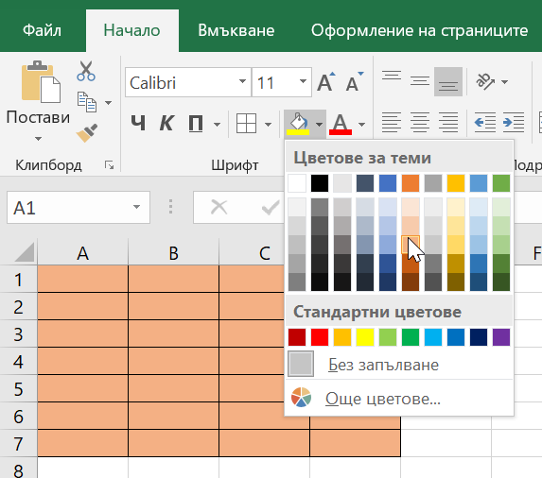
Прилагане на оцветяване на клетки
Изберете клетката или диапазона от клетки, към които искате да приложите оцветяване.
След това форматирайте текста и оцветяването:

Slide 9
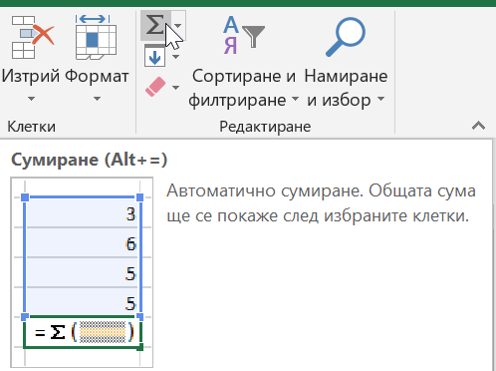
Използване на автосумиране за събиране на данни
След като сте въвели числа в листа, може да искате да ги сумирате. Това може да стане бързо с помощта на Автосумиране.
Изберете клетката отдясно или отдолу на числата, които искате да съберете.
Автосумирането събира числата и показва резултата в избраната от Вас клетка.

Slide 10
Създаване на проста формула 1
Изберете клетка и след това въведете знак за равенство (=) – това показва на Excel, че в клетката ще има формула.
Въведете комбинация от числа и знаци: (+) за събиране, минус (-) за изваждане, звездичка (*) за умножение или наклонена черта (/) за деление.
Например въведете =2+4, =4-2, =2*4 или =4/2.
Натиснете Enter.
Така се извършва изчислението. ☺
Можете също да натиснете Ctrl+Enter, ако искате курсорът да остане в активната клетка.

Slide 11
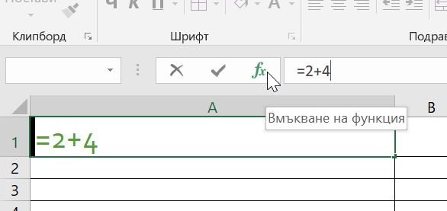

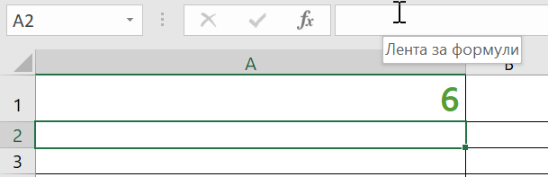
Създаване на проста формула 2

Slide 12
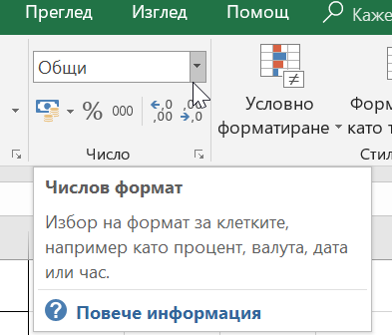
Прилагане на числов формат 1
За да зададете различни формати за числата, добавете формат, например валута, процент или дата.
-> Изберете клетката с данните, които искате да форматирате, и отворете:

Slide 13
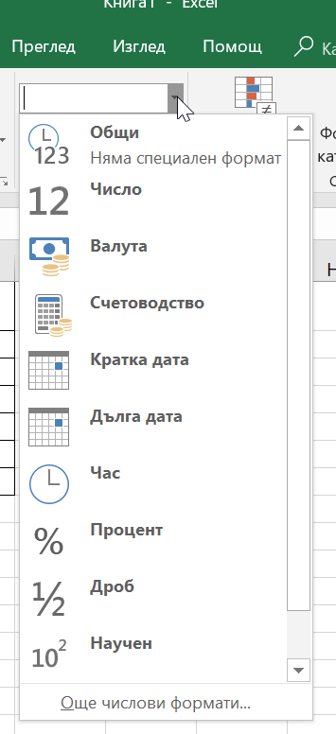
Прилагане на числов формат 2

Slide 14
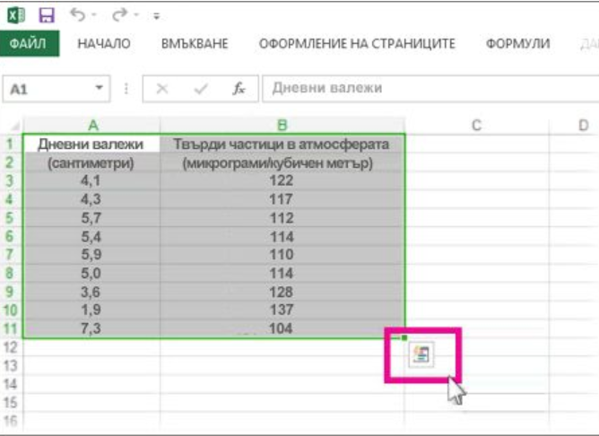
Организиране на данните в таблица
Изберете данните, като щракнете върху първата клетка и плъзгате до последната клетка с Вашите данни.
Или изберете данните с помощта на клавиатурата, като натиснете и задръжате Shift, докато натискате клавишите със стрелки.
Щракнете върху бутона ''Бърз анализ'' в долния десен ъгъл на маркираното:

Slide 15
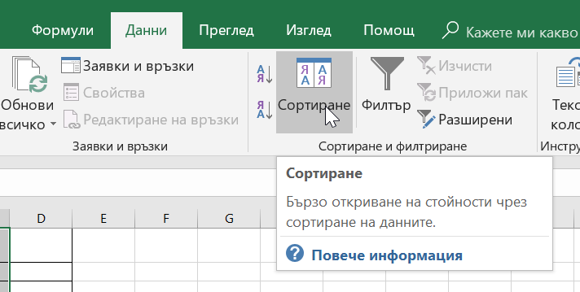
Сортиране 1

Slide 16
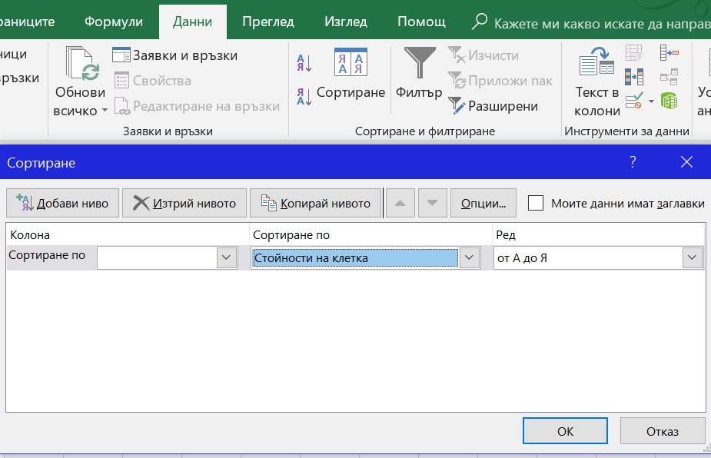
Сортиране 2

Slide 17
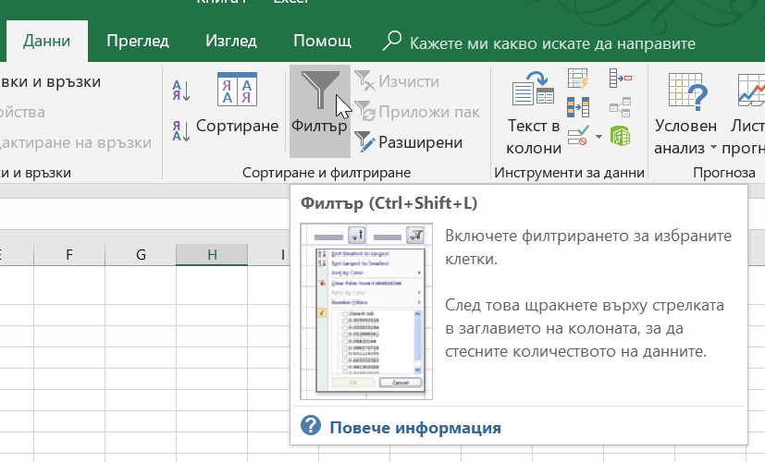
Филтриране 1

Slide 18
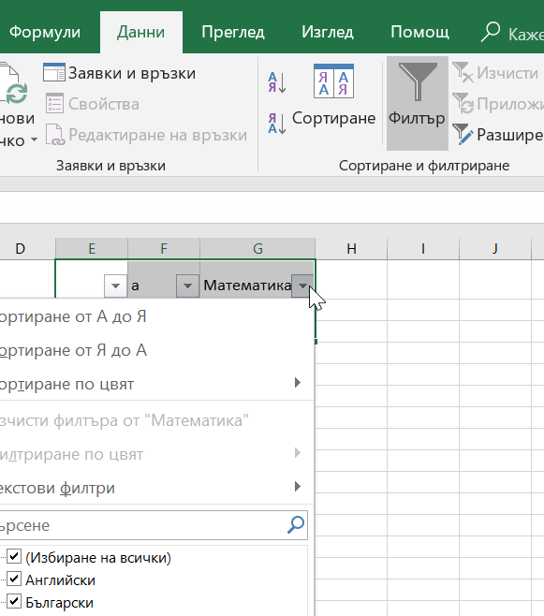
Филтриране 2

Slide 19
Показване на сума от числата с помощта на «Бърз анализ»
Инструментът (в Excel 2016 и Excel 2013) Ви дава възможност за бързи изчисления с въведените числа. Excel показва сума, средна стойност или брой точно под или до числата.
Изберете клетките с числата, които искате да съберете или преброите.
Щракнете върху бутона ''Бърз анализ'' в долния десен ъгъл на маркираното.
От «Общи суми» преместете курсора по бутоните, за да видите резултатите от изчислението и след това щракнете върху бутона, за да приложите общите суми.

Slide 20
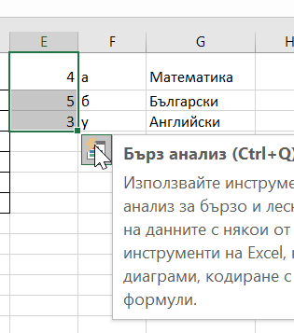
«Бърз анализ»

Slide 21
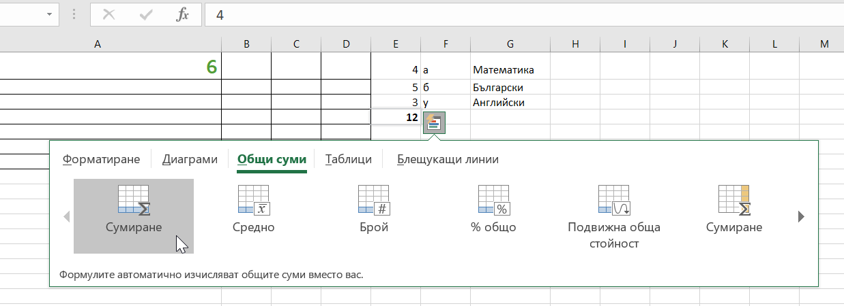
Изчисления с «Бърз анализ»

Slide 22
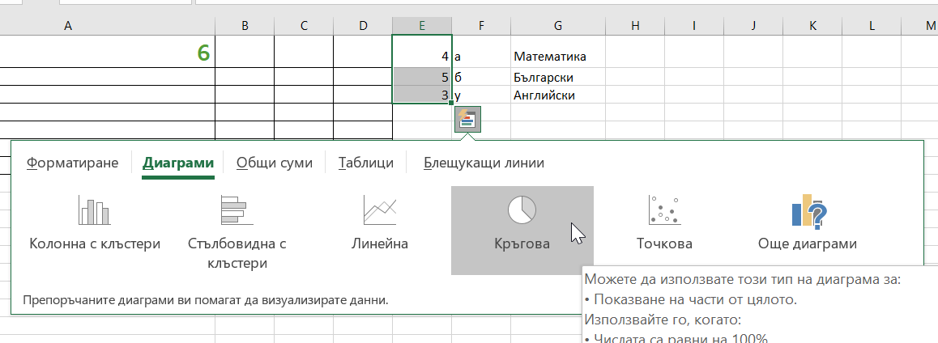
Показване на данните в диаграма с помощта на бърз анализ

Slide 23
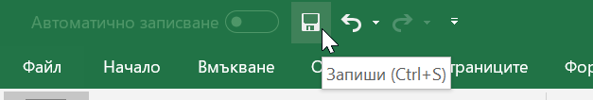
Записване на Вашата работа
Щракнете върху:
…или натиснете Ctrl+S.
Ако това е първият път, когато записвате този файл, влезте в менюто «File» и изберете „Save“/“Save as“. От тук можем да променим формата на файла и да го запишем като снимки, PDF, по-стара версия на MS Office или др.

Slide 24
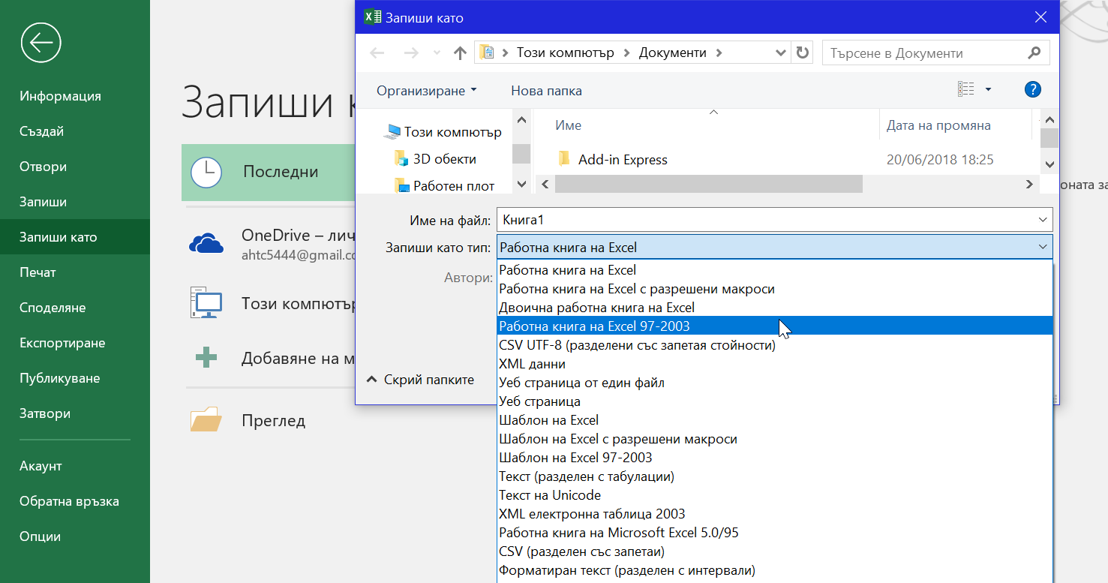
Записване

Slide 25
Допълнителна информация
https://support.office.com/bg-bg/excel (Уебсайтът на Microsoft за България с инструкции и препоръки)
https://support.office.com/bg
https://support.office.com/bg-bg/article/Общ-преглед-на-формулите-в-excel

Slide 26
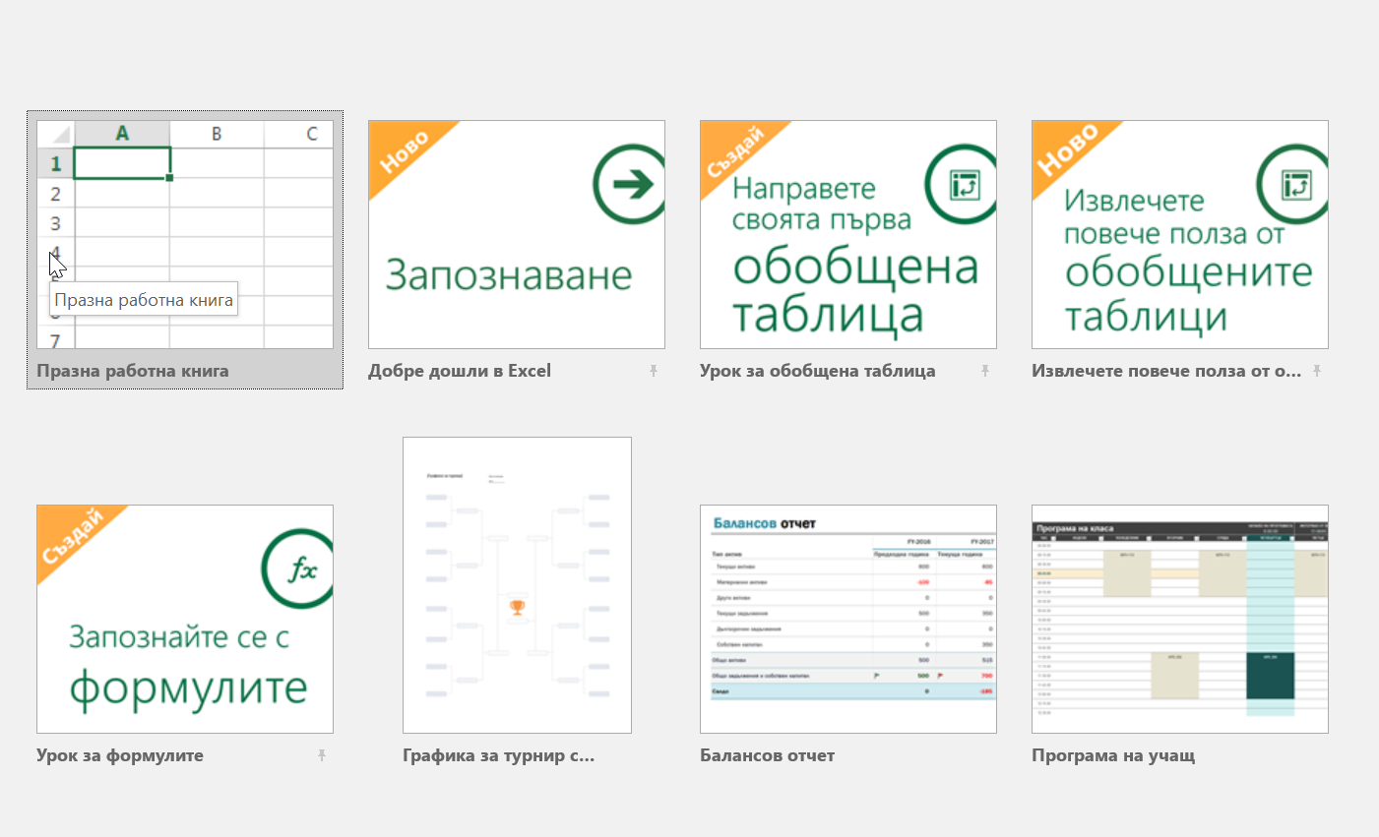
Започнете самостоятелно:
В менюто „File“ се намират специално разработени „Книги“ за упражнение, където има информация за още повече функиции.
Експериментирайте смело! ☺

Slide 27





Благодаря за вниманието
Изработил: Мариела Николова – студент-практикант по проект "Студентски практики" и бивш възпитаник на училището
Проверил: Диляна Гаджева, ментор по проекта

